Slide 1
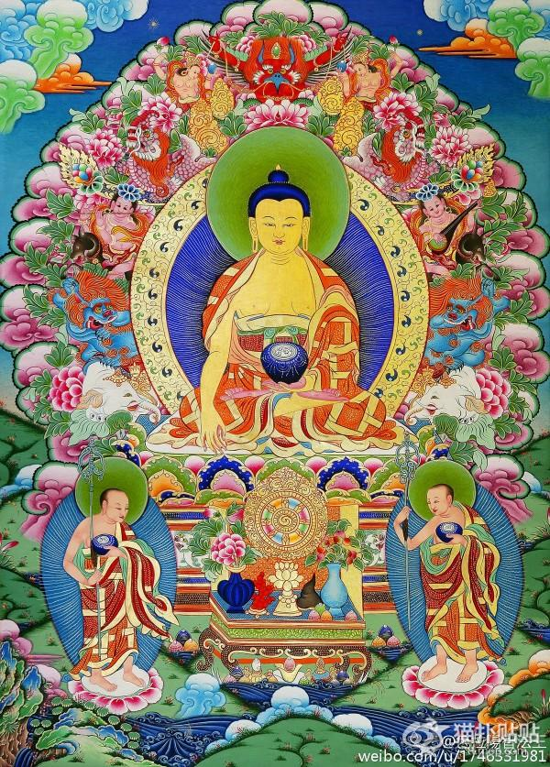
发心偈
顶礼本师释迦牟尼佛！
顶礼文殊智慧勇识！
顶礼传承大恩上师！
无上甚深微妙法
百千万劫难遭遇
我今见闻得受持
愿解如来真实义
为度化一切众生，
请大家发无上殊胜的
菩提心！

Slide 2

guo
无常（五）各种比喻

Slide 3

参考资料
索达吉上师《大圆满前行广释32，33，34课》
益西上师《普贤上师言教讲记》20

Slide 4
思维各种喻义而修无常 1
索达吉上师开示：
此处是依靠各种比喻和意义来观修无常。
有些比喻对观无常起很大作用，如米拉日巴在《道歌集》中，就用了八种比喻形容无常：
一、绘画的金色佛像终会褪色；
二、美丽的鲜花到秋天会被寒霜冻死；
三、高谷奔腾咆哮的瀑布，流至平原会缓缓无力；
四、绿绿的稻田终会被镰刀砍割；
五、精美的绸缎也会被利剪裁截；
六、精勤积累的珍贵财宝，人死时终会被舍弃；
七、初三的新月清丽动人，但不久就会变得形态臃肿；
八、初生的孩子极可爱，突然遭受违缘也会夭折。
通过这八种比喻来说明万法的无常迁变。如果你修过无常法门，对万法的执著会相当淡薄，一旦眼前出现巨大无常，也不会措手不及、手忙脚乱。

Slide 5
思维各种喻义而修无常 2
总体来思维劫的增减，也同样是无常迁变的性质。（这个概念对我们来讲，不太容易理解。因为人的寿命相对于一劫来讲很短暂，以短暂的寿命来思维漫长的时间，可能会比较难懂。）
在往昔初劫时，因福报所感，人们的生活非常快乐。那时候空中没有日月，所有人都是凭借自身的光芒照明，依靠神变行走空中，身体高达数由旬，以甘露为食，幸福美满可与天人相媲美。然而由于烦恼和不善业所致，诚如《俱舍论》所云：“先前有情如色界，而后渐次贪执味。”后来众生福报日趋直下，人与人之间产生我所执，还出现了男女相，身上的光也自然消失，大地上开始产生庄稼等，逐渐变成了如今这种状况。
如今的状况是什么样呢？人寿不到百岁，而且每个人强烈执著自己的国家、自己的家庭、自己的群体，为了保护各自的财产名声、政治经济等，日日夜夜地忙碌着，所造的恶业层出不穷……

Slide 6
思维各种喻义而修无常 3
我们现今的寿量、福报等还算是不错，但随着人们烦恼越来越粗重，势必导致福德越来越减弱，寿命越来越短暂。最后到了人寿三十岁、二十岁、十岁时，饥馑劫、疾疫劫、战争（刀兵）劫分别会盛极一时，南赡部洲的众生几乎濒临灭绝。
疾疫劫出现时，在七个月零七日中，瘟疫疾病到处肆虐，人们得病即死，药石无效，大多数人都难以幸免，最后人类所剩无几。
战争劫出现时，并非哪个国家发动侵略战争，而是人心残忍到极点，相续中充满杀心，自己所见之人犹如怨敌，随便拿起一件什么东西，都成了杀人利器，于是见人必杀、逢人必砍，如是互相残杀，经过七日七夜。
饥馑劫出现时，在七年七月七日中，大旱无雨，井河枯竭，五谷不生，五味隐没或变味，物资、珍宝、屋舍等也渐渐毁坏。由于饥饿难忍，人们甚至将人寿百岁时的人骨挖出来熬汤喝，将之作为最胜营养。

Slide 7
思维各种喻义而修无常 4
到了最后，诚如《俱舍论》所云：“劫以兵疾饥荒尽，次第七日月年止。”在经过七日的刀兵劫、七个月零七日的疾疫劫、七年七月七日的饥馑劫之后，99%的人类都已经灭绝，许多地方徒留财产而无主人，处处是一片荒无人烟、人迹罕至的景象。
到那时，弥勒菩萨所示现的幻化身，将为剩下的人们，传扬断除杀生之妙法此时人类身高到了一肘左右，人寿增长到二十岁。尔后逐渐递增，到了人寿八万岁时，怙主弥勒出世，在贤劫千佛成佛的地方——印度金刚座示现成佛，之后转大法轮。
这样往返增减满十八次以后，人类的寿命长达无量岁，此时胜解佛出世，在印度金刚座示现成佛。此佛的寿量、事业最为广大，住世寿量是前面贤劫千佛寿量的总数，饶益众生的事业也等同于千佛事业的总和。
劫的增减变化就是如此，到了最后，这一贤劫也会杳无踪影。所以，观察劫之增减，也不离无常的本性。

Slide 8
思维各种喻义而修无常 5
《弥勒下生经》云：“坐龙华菩提树下，得阿耨多罗三藐三菩提。在华林园，其园纵广一百由旬，大众满中。初会说法，九十六亿人得阿罗汉。第二大会说法，九十四亿人得阿罗汉。第三大会说法，九十二亿人得阿罗汉。弥勒佛既转法轮，度天人已，将诸弟子入城乞食。”《增一阿含经》云：“尔时去雉头城不远，有道树名曰龙华。高一由旬，广五百步。时弥勒菩萨坐彼树下成无上道果……尔时弥勒初会八万四千阿罗汉，第二会有九十四亿人，第三之会九十二亿人民，皆是阿罗汉，亦复是我遗法弟子。”
《俱舍论讲记》中说：“住劫总共需要经历二十个中劫。其中第一个中劫与最后一个中劫比较慢，中间十八个中劫则十分快速。第一个中劫是人寿下降，即初劫人寿为无量岁，这样下降到八万岁，再从八万岁下降到十岁；最终一个中劫是人寿上增，即从人寿十岁增至无量岁；中间则是人寿上增到八万岁，再下减到十岁之间为一中劫，如此往返十八次，也即十八个中劫。住劫共有二十中劫。同样，世间的形成、毁坏、灭空都是二十中劫。这样的八十个中劫，即称为一大劫。”
胜解佛：贤劫千佛中的最后一佛。

Slide 9
思维各种喻义而修无常 6
以上这些道理，对凡夫人而言无法想象，有信心的人虽可对此深信不移，但要想如实了知，恐怕有一定困难。
因而，万法无有任何实质可言，器世界也好、有情世界也好，全部都离不开无常的本性。《方广庄严经》云：“三界皆无常，如秋日浮云。”其他经中也说：“三界无常如秋云，众生生死如观戏。”
无常的道理在文字上很简单，但你们内心有没有对此产生定解，这要靠个人努力。虽然大家同时听受无常的法义，但由于每个人的缘分和接受能力不同，得到的利益也有千差万别。
如果世间学校都宣讲无常的道理，那多有意义啊！这样孩子长大之后，就不会像现在社会上有些人一样，睁眼闭眼都是想钱，除了钱以外，好像来到这个世界没有其他目标。倘若懂得了一点佛法教理，他们就会知道生活的尺度，懂得把握分寸。
放眼当今时代，唯一能救护众生的妙药就是佛教，如果依靠佛教调伏自己身心，确实有百利而无一害。

Slide 10
思维各种喻义而修无常 7
下面分别观察四季变迁也是无常的：
夏天，所有草地一片青翠，雨水犹如甘露般普降，人们尽情享受舒心悦意的美景，五颜六色的鲜花争奇斗艳、绚丽多彩。
上师跟几个道友到河边休息时就说：“如果我要死，宁愿在冬天死，不愿在春天和夏天死，因为这个环境太美了，真不想离开。”
夏天的景色虽然美，但到了秋天，瑟瑟的冷风会将绿野变成黄色，所有的花草也渐渐枯萎凋零。秋天遍地都是落叶，给人带来一种无尽的凄凉之感，此时会深深感到万法无常。
到了冬天，地冻如石，滴水成冰，寒风凛冽，就算是经过许多马路寻觅，也找不到夏天盛开的一朵鲜花 （马路：一匹马一天所走的路程。许多马路即一匹马许多天所经过的路程。）
同样，如果我们思量昨天和今天、今天早晨和今天晚上、今年和明年……也会发现万法时刻都在迁变之中。

Slide 11
思维各种喻义而修无常 8
因此，上师如意宝在《无常道歌》中说：“若能观想一切内外法，乃为指示寿命无常书。”假如以智慧观察内外诸法，就会发现无论是外境的春夏秋冬，还是身边的亲友住宅，都是指示寿命无常的善知识。包括外面菩提学会的道友，刚开始有哪些人，后来离开了多少，如今又新加入一些，这部分人还是会变的……所以从我们周围的事物上，也很容易看到无常的影子。
举世闻名的印度泰姬陵，号称世界七大奇迹之一，从它的故事中也可以发现万法无常之理。
世间上的一切法，诚如上师如意宝所说，皆为指示无常的善知识。器世界、有情世界的种种显现，如果你能观，则统统是无常的比喻；如果你不能观，那书本里讲的窍诀再殊胜，有些人也会当成耳边风，对自相续不一定有利。所以，希望各位道友从周围的事物上，能深深体会到无常的甚深意义！

Slide 12
思维各种喻义而修无常 9
只是对我们身边作观察：生活在一个家庭中的人也是如此，历代宗亲、祖辈父辈全部相继过世，现在只剩下他们的名字而已，自己同辈的兄弟姊妹等，也有许多已经离开人世，时过境迁，此时此刻我们全然不知他们转生在何处。
关于家人亲眷的无常，记得《米拉日巴尊者传》中有个很好的公案… 后来米拉日巴尊者说：“这一次我回家乡，看见家园破毁、亲人亡散，深深地觉悟到人生空幻无常。人们拼命赚钱、千辛万苦成家置业的结果，也只不过是一个幻梦，使我更生出了无比的出离心。
憨山大师在《醒世歌》中说得好：“春日才看杨柳绿，秋风又见菊花黄，荣华终是三更梦，富贵还同九月霜。”
《因缘品》云：“上午见多士，午后有不见。午后见多士，翌晨有不见。”上午很多人在，下午有些就死了。但这样的无常，世间人并没有注意，人一死觉得很奇怪，然后就接受不了，在漫长的轮回中，每个人曾死过无数次，生过无数次，生死流转接连不断，这没什么可伤心的。

Slide 13
思维各种喻义而修无常 10
“无常四际”生际必死，积际必尽，合久必分，堆际必倒
生际必死
我们每个人都要面对死亡，此时除了佛法，没有任何依靠处。因为生生世世跟着我们的，只有善业和恶业，
积际必尽
一切积聚同样终将散尽，这是一个自然规律。即使是统治南赡部洲的国王，也有沦落为乞丐的时候。如南朝皇帝梁武帝，他在位时，经济发展、政局稳定，举国上下一片繁荣，但到了晚年，侯景发动叛乱，他成了侯景的俘虏，囚于台城，最后被活活饿死。
合久必分
一切聚合的法，最终定会分离。譬如，某地的大市场或大法会上，虽集聚了来自四面八方、成千上万的人，最后也都会各奔东西。
堆际必倒
一切修砌成的建筑，都将土崩瓦解。从前，繁荣昌盛的村落及寺庙，都有贤德之士管理和住持，可是如今却只剩下一片废墟，已经变成了鸟窝雀巢。

Slide 14
思维各种喻义而修无常 11
普贤上师言教讲记20 益西上师
思维种种喻义而修习无常者，总的思维劫的增减也无常。
“种种喻”，指总别、内外等各种事例。“义”，指看到这些大大小小的事物都是无常迁变的自性，“思维”，就是从后边际看都荡然无存，再推就前面显现的事都没有常坚的自性，从而看到世间法无一可靠。
具体地说，一切生者无常而死，一切积集无常而尽，一切合会无常而离，一切堆积无常而倒，一切崇高无常而堕。如是一切亲怨、苦乐、贤劣、分别也都无常。

Slide 15
问题讨论
在本课中，怎样思维各种喻义而修无常？请大致说明。
何为饥馑劫、疾疫劫、战争劫？经过这三种劫之后，人类会变成什么样？后来依靠什么法，人类的福报才开始逐渐增上？你对此有何感悟？
法王如意宝在《无常道歌》中说：“若能观想一切内外法，乃为指示寿命无常书。”关于这一点，你有哪些体会？

